Slide 1
NASLOV TEME: OPTICKE OSOBINE KRIVIH DRUGOG REDA
Grupa:
1.Nemanja Sikimic
2.Nenad Matic
3.Uros Velickovic
4.Nikola Cvetkovic

Slide 2
UVOD
Elipsa,hiperbola i parabola su krive drugog reda koje pokazuju odredjene opticke osobine.
Te opticke osobine poznate su jos i kao zakoni refleksije tj. reflekcione osobine.
Kod svih ovih krivih zrak izlazi iz jedne zize,odbija se od odgovarajuce krive i dobija se odbijeni zrak koji ima razlicite pravce u zavisnosti od krive.
Zadatak je napraviti program koji na osnovu odredjenih parametara koje unosi korisnik demonstrira(crta) opticke osobine odgovarajuce krive.

Slide 3
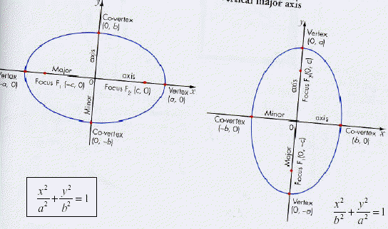
ELIPSA
-Elipsa je kriva drugog reda odredjena svojim parametrima a i b koji oznacavaju duzinu(poluprecnike) duz x i y-ose.
Jednacina:

Slide 4
ELIPSA Nastavak
-Parametarska jednacina:
x = a cos φ, y = b sin φ, φ ∈ [0, 2π)
-Elipsa je skup tacaka ravni ciji je zbir rastojanja od dve fiksirane tacke(ziza) konstantan.
-Opticke osobine:Svetlosni zrak koji izvire iz jedne zize elipse odbija se od elipse,a zatim prolazi kroz drugu zizu elipse.Ovo vazi bez obzira na broj odbijanja zraka!

Slide 5
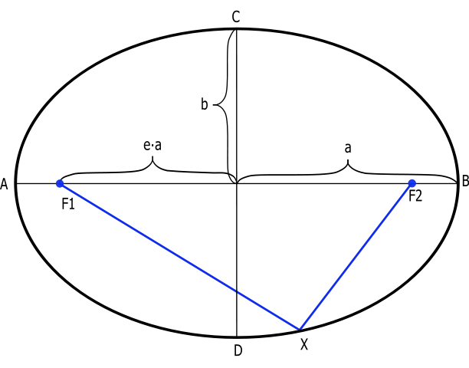
ELIPSA-Opticke osobine
Slika:

Slide 6
Funkcije
-void unoselipsa(void)
Unosi potrebne parametre za crtanje elipse i svetlosnog zraka.
-void crtajElipsu()
Na osnovu datih parametara crta elipsu i odgovarajuci svetlosni zrak.
Mi smo koristili parametarsku jednacinu elipse za crtanje elipse radi vece verodostojnosti i preciznosti kao i izbegavanja gresaka.

Slide 7
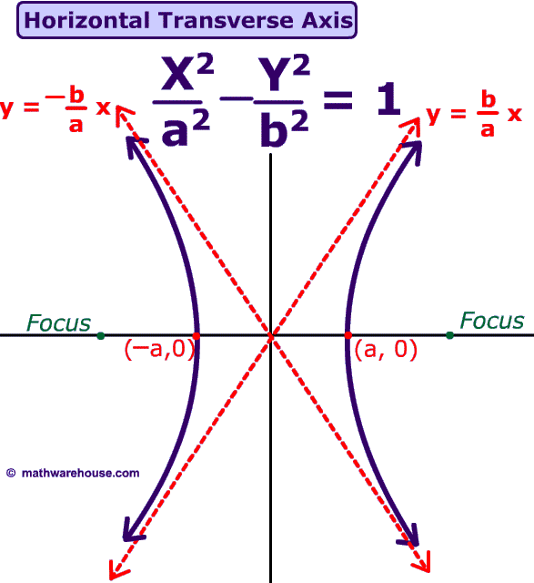
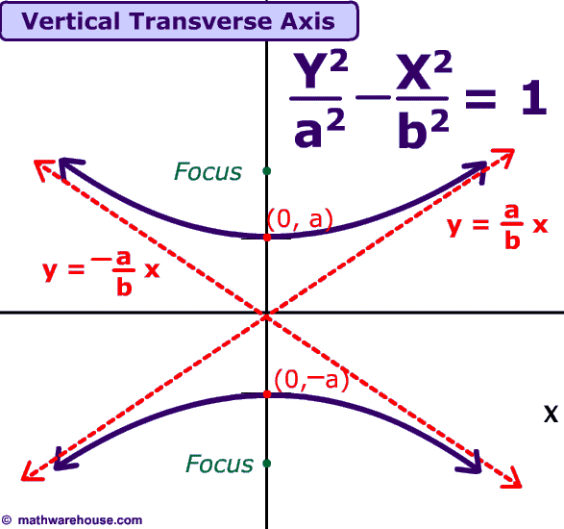
HIPERBOLA
-Hiperbola ja kao i elipsa odredjena svojim parametrima a i b.
-Jednacina:

Slide 8
HIPERBOLA Nastavak
-Parametarska jednacina:
x = ±a cosh φ, y = b sinh φ, φ ∈ R
-Hiperbola je skup tacaka ravni cija je apsolutna vrednost razlike rastojanja od dve fiksirane tacke(ziza) konstantna.
-Opticke osobine:Svetlosni zrak koji izvire iz jedne zize hiperbole odbija se od hiperbole,a zatim prolazi(izgleda kao da prolazi) kroz drugu zizu hiperbole.

Slide 9
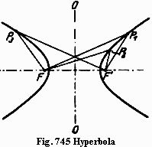
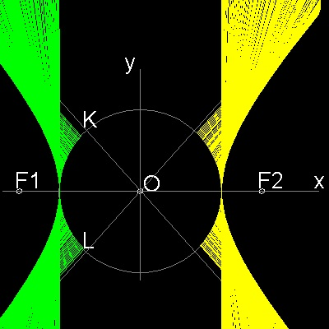
HIPERBOLA-Opticke osobine
Slike:
-Funkcije su slicne funkcijama elipse sem sto se za crtanje ne koristi parametarska jednacina.

Slide 10
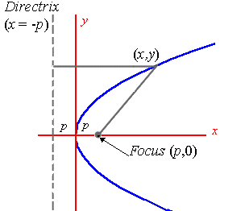
PARABOLA
-Parabola je kriva drugog reda odredjena parametrom p.
-Jednacina:
Y^2=2pX p>0

Slide 11
PARABOLA Nastavak
-Parametarska jednacina:
y=t x=t^2/2p
- Parabola je skup tacaka ravni koje su jednako udaljene od fiksirane prave(direktrise) i fiksirane tacke(zize).
-Opticke osobine:Svetlosni zrak koji izvire iz zize parabole,odbija se od parabole i paralelan je osi parabole.

Slide 12
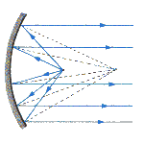
PARABOLA-Opticke osobine
-Slika:
-Funkcije su slicne funkcijama elipse i hiperbole sem sto se kao i kod hiperbole za crtanje ne koristi parametarska jednacina.

Slide 13
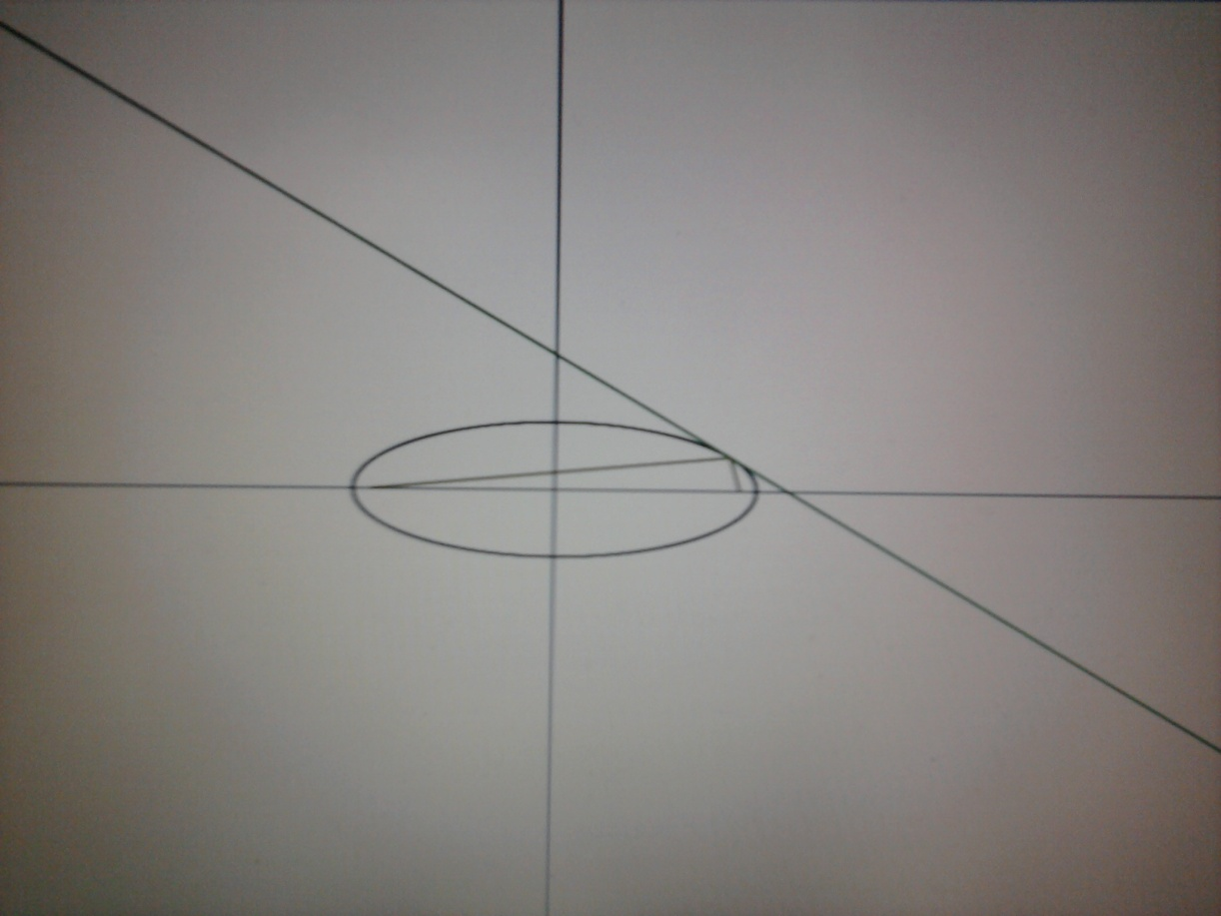
TEST PRIMERI!
Elipsa
Parametri:a=10,b=4,ugao=30;

Slide 14
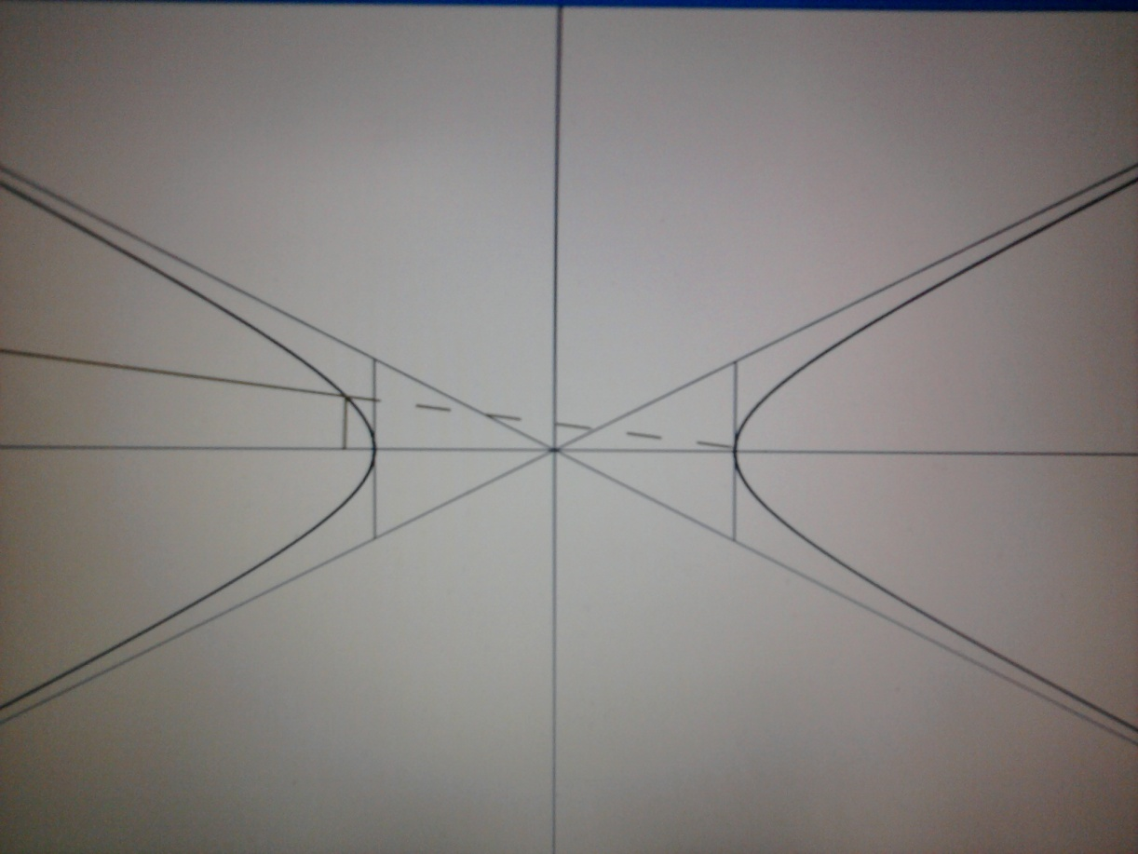
TEST PRIMERI!
Hiperbola
Parametri:a=10,b=6,parametar po kojem se zrak odbija=0.3,parametar=1;

Slide 15
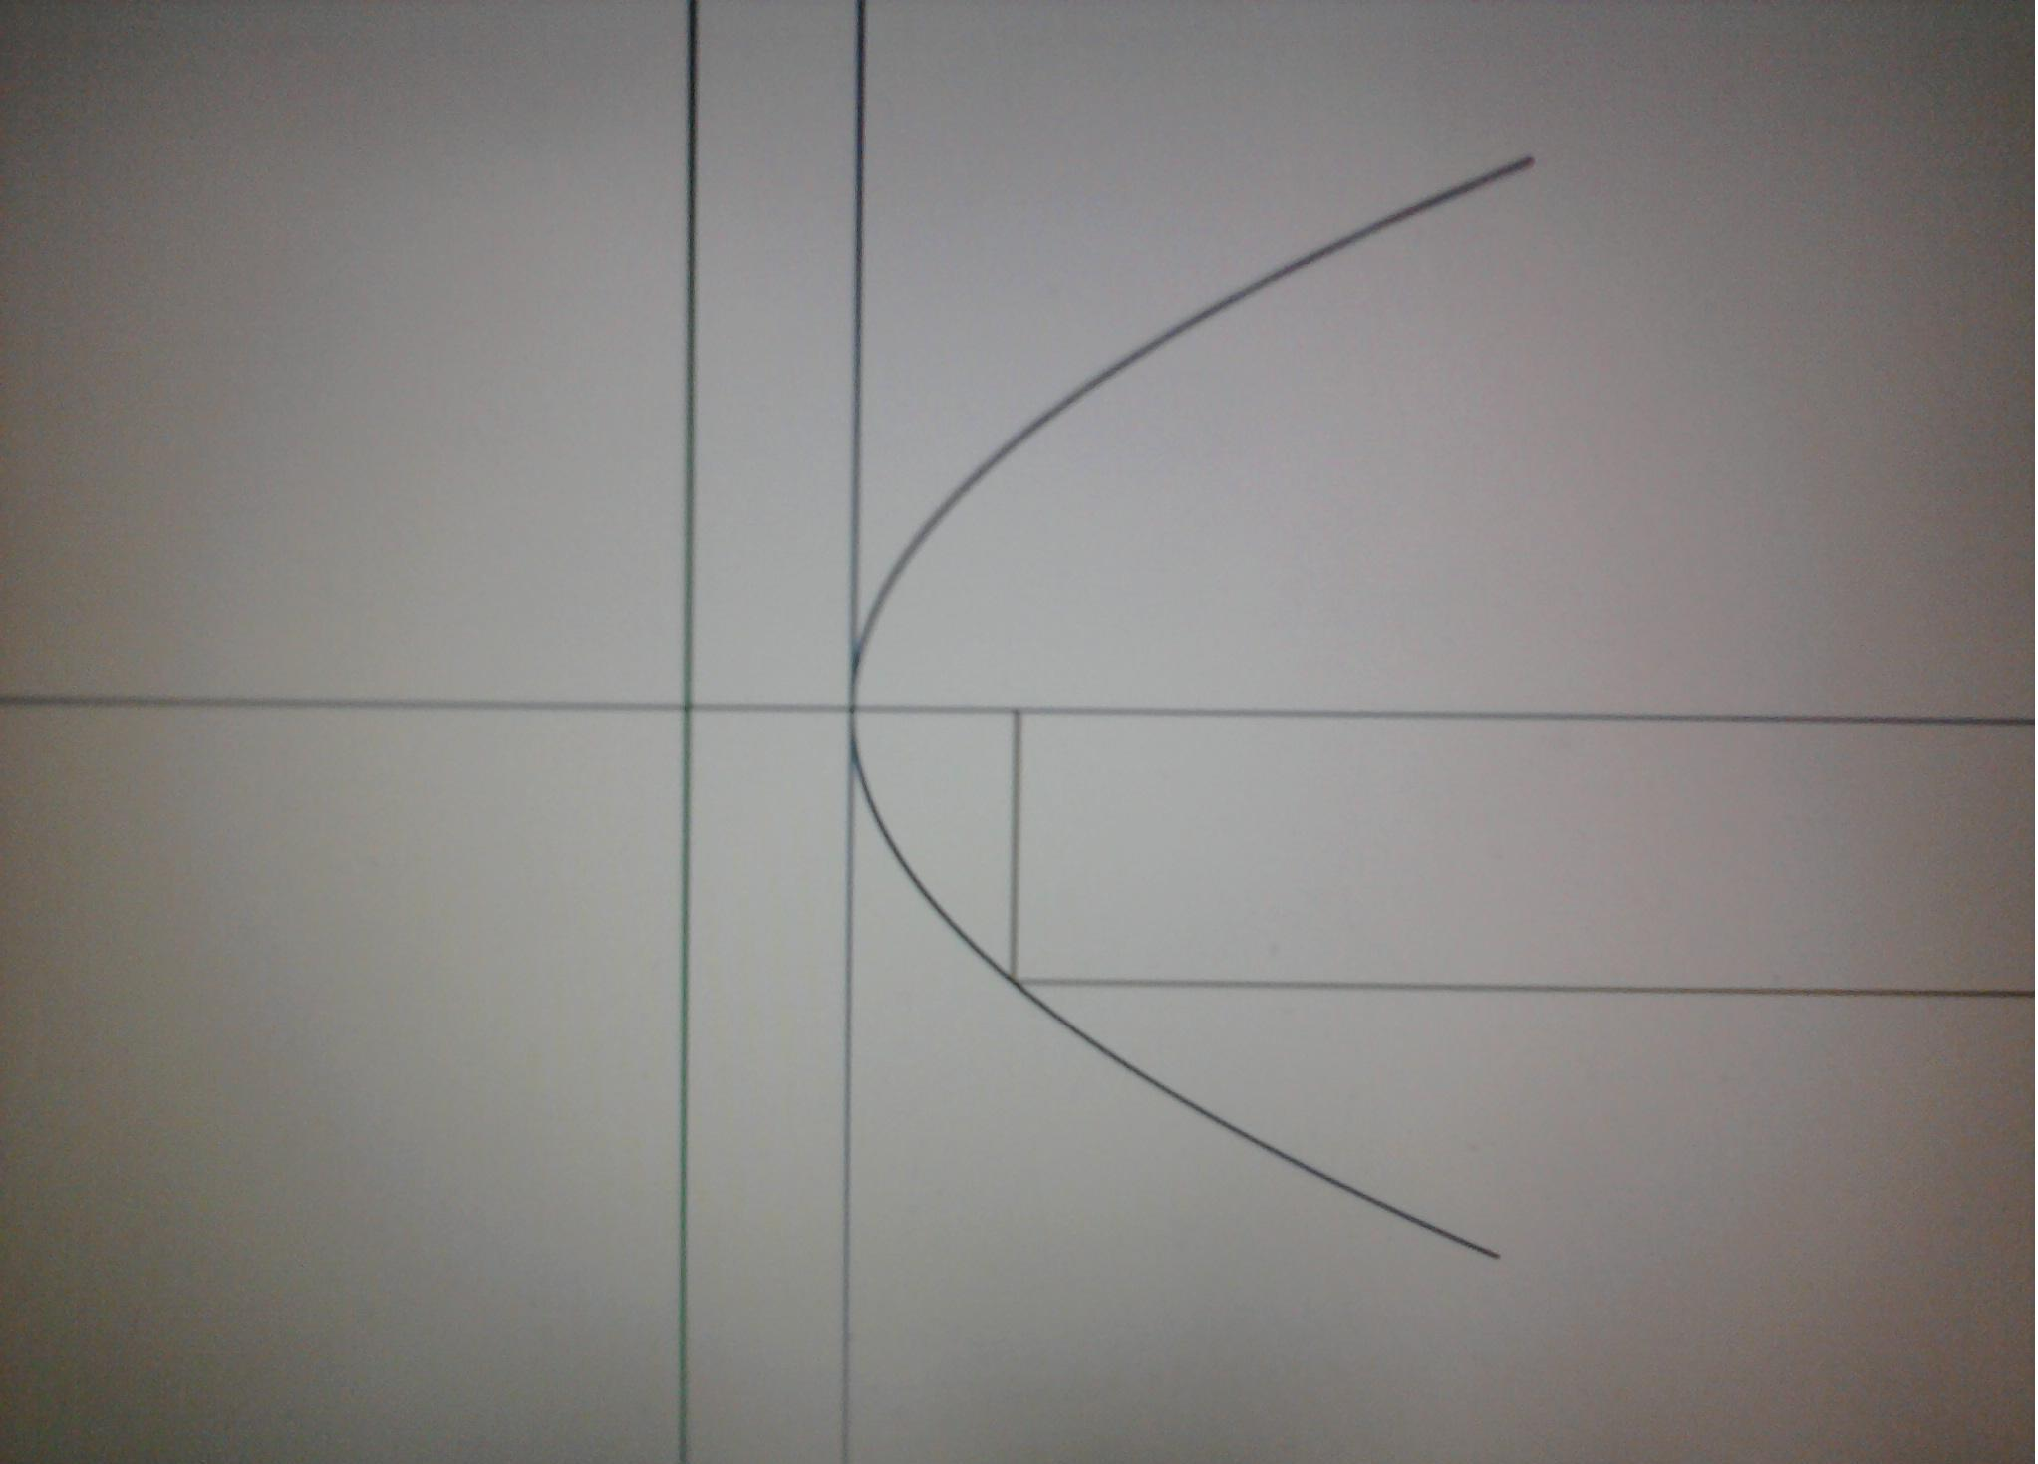
TEST PRIMERI!
Parabola
Parametri:p=10,parametar za odbijanje zraka=1,parametar=-1;

Slide 16
Dodatna napomena
Kada pokrenete program,mozete koristiti tastere 'a' i 'd' za kretanje ulevo tj.udesno i tastere 'w' i 's'za kretanje gore tj.dole kako biste videli sve delove slike!
Da biste mogli da koristite jedan taster pa drugi,pre svake promene tastera pritisnuti taster 'r' na tastaturi.
Primer:Zelimo da se krecemo gore pa zatim levo;Prvo treba pritisnuti taster 'w',zatim taster 'r' pa tek onda taster 'a' isl.

